Slide 1

Instalação e Customização

Slide 2
Introdução
O Ubuntu é uma das distribuições linux mais populares. A cada dois anos, ele ganha uma versão LTS(Long Term Support) com suporte prolongado.

Slide 3
Interfaces Gráficas
Uma das coisas que diferencia muito o Linux de outros sistemas é a possibilidade de usar várias interfaces diferentes nas várias diferentes distribuições que existem, vamos conhecer agora as 7 mais populares para você conheça as principais opções

Slide 4
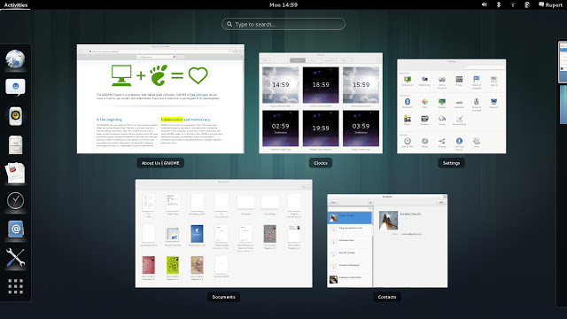
Interfaces Gráficas
1 - Gnome
O Gnome é um dos Desktop Enviroments mais populares de todos os tempos, não se restringindo somente à interface, mas a várias aplicações que compõem toda ela, como o gerenciador de arquivos Nautilus, que é um dos grandes destaques.

Slide 5
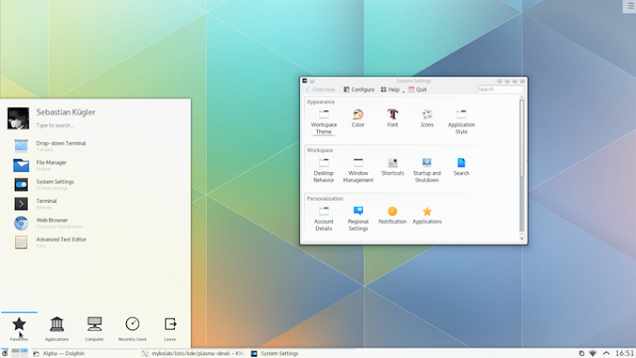
Interfaces Gráficas
2 - KDE
O KDE também é um projeto grande como o Gnome, a interface gráfica do projeto, o Plasma, é utilizado por milhares de pessoas ao redor do mundo. Além disso, o projeto KDE tem uma série de programas variados para diversas funções. O Dolphin é o gerenciador de arquivos.

Slide 6
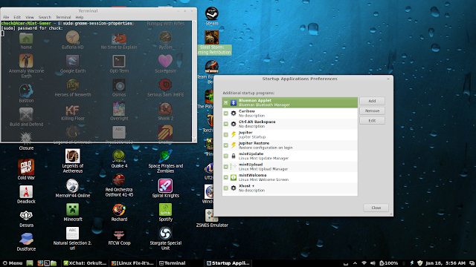
Interfaces Gráficas
3 - Cinnamon Desktop
Ao contrário dos dois primeiros, o Cinnamon é um projeto mais recente. Criado como um fork do Gnome, o Cinnamon hoje conta com uma série de aplicações próprias, porém, ainda não possui tantos programas quanto o projeto Gnome. O gerenciador de arquivos é o Nemo, um fork do Nautilus.

Slide 7
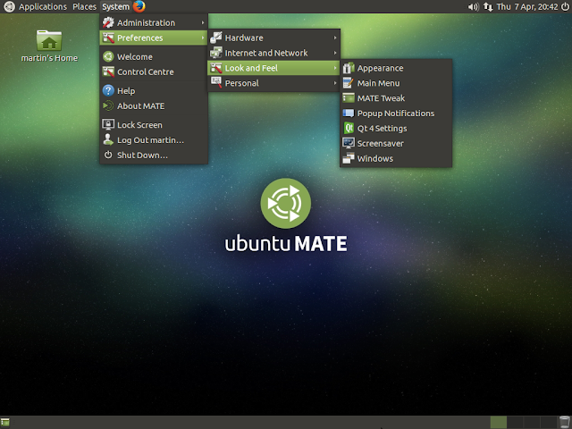
Interfaces Gráficas
Assim como o Cinnamon começou como um fork do Gnome 3, o MATE começou como um fork do Gnome 2, mantendo vivo o gosto de usar este desktop tradicional amado por muitas pessoas, mas claro que ele não ficou parado no tempo, muitas melhorias e otimizações foram colocadas no MATE, assim podemos dizer que o MATE continuou de onde o Gnome 2 parou. O gestor de arquivos do MATE Desktop é o Caja.
4 - MATE Desktop

Slide 8
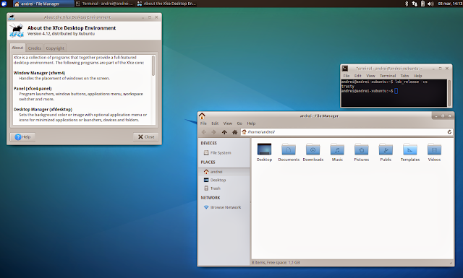
Interfaces Gráficas
Amado pelos usuários que gostam de simplicidade misturada com leveza e um desktop muito personalizável, o XFCE seguiu seu próprio caminho ao longo dos anos criando a sua própria identidade. O visual padrão do XFCE traz uma barra na parte superior e um menu com campo de busca atualmente, porém, pesquisando entre as distribuições você vai encontrar várias customizações diferentes a ponto do XFCE ficar muito diferente do que ele é originalmente. Seu gerenciador de arquivos padrão é o Thunar, mas além dele existem uma série de aplicações do projeto que ajudam a compor todo o DE.
5 - XFCE

Slide 9
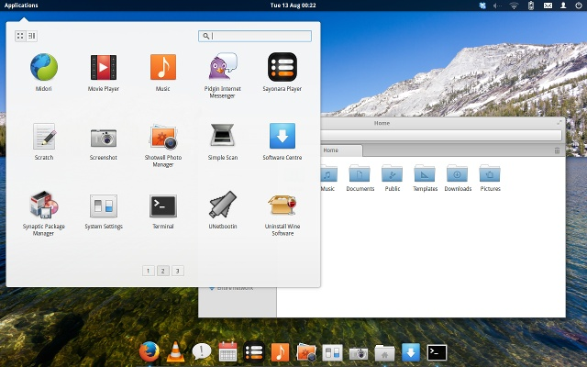
Interfaces Gráficas
O Pantheon Desktop é originário do projeto elementary OS, uma distribuição que sempre focou no design e na elegância. O Patheon ainda não é um projeto amplo, porém, possui várias aplicações de desenvolvimento próprio, além da interface em si, o Pantheon Shell, o gerenciador de arquivos do sistema, o Pantheon Files, entre outros.
6 - Pantheon

Slide 10
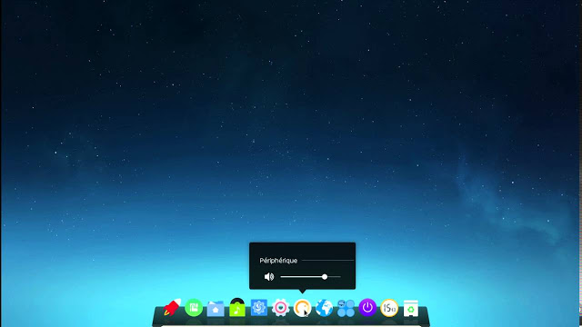
Interfaces Gráficas
De origem chinesa, o Deepin Desktop Enviroment passou por muitas transformações ao longo dos anos. Ele também começou como uma modificação do Gnome, porém, hoje já possui aplicações próprias para praticamente todas as funcionalidades, até pouco tempo atrás o Deepin Linux utiliza ainda o Nautilus como gerenciador de arquivos, mas até ele na última versão lançada no Deepin Linux, deu espaço para um novo gerenciador de arquivos chamado "Deepin File Manager" com funções similares.
7 - Deepin Desktop Enviroment

Slide 11
apt-get ou apt
O uso do apt-get ou somente apt é bastante simples. Ele trabalha baixando pacotes a partir dos repositórios oficiais do Debian ou do Ubuntu, de forma que você obtém sempre a versão mais atualizada. Para que o sistema funcione, é preciso baixar periodicamente uma lista com os pacotes disponíveis em cada servidor, permitindo que o apt-get mantenha seu banco de dados local. Isso é feito usando o:
$ sudo apt-get update
Ou
$ sudo apt update

Slide 12
apt-get ou apt
Para instalar qualquer pacote pelo apt-get, use o comando "apt-get install". O apt-get instala automaticamente todas dependências do pacote, pedindo sua confirmação. Em muitos casos, é mostrada também uma lista de pacotes recomendados. Eles são pacotes opcionais, que não são instalados por padrão, mas que podem adicionar funcionalidades importantes.
$ sudo apt-get install vlc
Ou
$ sudo apt install vlc

Slide 13
apt-get ou apt
Continuando, para remover pacotes, basta usar o "apt-get remove", seguido pelo nome, como em:
$ sudo apt-get remove evolution
ou
$ sudo apt remove evolution
Quase sempre, o nome do pacote é o mesmo nome do aplicativo e do comando usado para chamá-lo no terminal, o que facilita as coisas.

Slide 14
apt-get ou apt
A principal observação é que o apt-get remove apenas o pacote especificado, sem mexer em outras bibliotecas e pacotes que foram instalados junto com ele. Para evitar que estes componentes desnecessários se acumulem, está disponível o "apt-get autoremove", que se encarrega de localizar e remover os pacotes "órfãos", que não são mais necessários:
$ sudo apt-get autoremove
Ou
$ sudo apt autoremove

Slide 15
apt-get ou apt
Como vimos no tópico anterior, é possível também atualizar o sistema diretamente via linha de comando, usando o:
$ sudo apt-get update; sudo apt-get upgrade
... ou o:
$ sudo apt-get update; sudo apt-get dist-upgrade

Slide 16
apt-get ou apt
Lista de algumas aplicações que geralmente são instaladas via apt, pois geralmente não estão contidos no utilitário Programas e Atualizações.
Apache2, mysql-server, phpmyadmin, adb, ssh, git, curl, node, npm, wget, net-tools, nmap, netdiscover.

Slide 17
Instalando Node
Para instalar o node mais atualizado, deverá entrar no site oficial do Node – http://nodejs.org e clicar na opção de downloads, me seguida no link installing Node.js via package manager. Lá terá as opções para várias distribuições incluindo Debian, ubuntu e derivados.
Os comandos serão similares abaixo:
curl -sL https://deb.nodesource.com/setup_8.x | sudo -E bash -
sudo apt-get install -y nodejs
E em seguida:
sudo apt-get install -y build-essential
Para instalar o npm :
Sudo apt-get install npm

Slide 18
Instalando Apache
Para instalação do apache no modo de desenvolvimento, segue abaixo:
sudo apt-get install apache2
Após a instalação entre via terminal no arquivo de configuração da pasta root do servidor apache:
sudo nano /etc/apache2/sites-available/000-default.conf

Slide 19
Instalando Apache
<VirtualHost *:80>
# The ServerName directive sets the request scheme, hostname and port t$
# the server uses to identify itself. This is used when creating
# redirection URLs. In the context of virtual hosts, the ServerName
# specifies what hostname must appear in the request's Host: header to
# match this virtual host. For the default virtual host (this file) this
# value is not decisive as it is used as a last resort host regardless.
# However, you must set it for any further virtual host explicitly.
#ServerName www.example.com
ServerAdmin webmaster@localhost
DocumentRoot /var/www/
# Available loglevels: trace8, ..., trace1, debug, info, notice, warn,
# error, crit, alert, emerg.
# It is also possible to configure the loglevel for particular
# modules, e.g.
#LogLevel info ssl:warn
Altere o DocumentRoot de /var/www/html para /var/www/. Use ctrl O para salvar e ctrl X para sair. Reinicie o sistema operacional.

Slide 20
Instalando Apache
Após reiniciar o sistema operacional, abra o terminal e entre na pasta var
$ cd /var/
Em seguida libere as permissões para a para www ter acesso total.
$/var/ sudo chmod 777 -R www

Slide 21
Criando novo usuário para mysql
Abra o terminal e entre no mysql como usuário root:
sudo mysql -u root
Ou
sudo mysql -u root -p e digite a senha se existe…
criar usuario :
CREATE USER 'novousuario'@'localhost' INDENTIFIED BY 'password';
permissões
GRANT ALL PRIVILEGES ON *.* TO 'novousuario'@'localhost';

